Slide 1

Front-end
Aula 1
Rafael Souza da Silva
rafael.souza.silva@hotmail.com.br

Slide 2
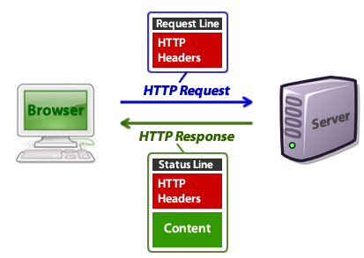
HTTP
Hypertext Transfer Protocol (HTTP) é o método utilizado para enviar e receber informações na web.
O protocolo HTTP é baseado em requisições e respostas entre clientes e servidores.
O cliente (navegador ou dispositivo) fará a requisição, solicitando um determinado recurso (resource), enviando um pacote de informações contendo alguns cabeçalhos (headers) a um URI (URL).
O servidor recebe estas informações e envia uma resposta, que pode ser um recurso ou um simplesmente um outro cabeçalho.

Slide 3
Métodos HTTP
Os métodos HTTP, também conhecidos como verbos, identificam qual a ação que deve ser executada em um determinado recurso. Existem 8 métodos HTTP, mas apenas 5 são mais utilizados.
GET - Solicita a representação de um determinado recurso. É definido como um método seguro e não deve ser usado para disparar uma ação.
POST - As informações enviadas no corpo (body) da requisição são utilizadas para criar um novo recurso.
DELETE - Remove um recurso.
PUT - Atualiza um recurso na URI especificada. Caso o recurso não exista, ele pode criar um.
HEAD - Retorna informações sobre um recurso. Na prática, funciona semelhante ao método GET, mas sem retornar o recurso no corpo da requisição.
Os outros métodos disponíveis são OPTIONS, TRACE e CONNECT.

Slide 4
Status HTTP
Toda requisição recebe um código de resposta conhecido como status.
Com o status é possível saber se uma operação foi realizada com sucesso ou não, alguns exemplos de códigos de retorno:
200 (OK) - A requisição foi bem sucedida.
401 (Unauthorized) - A URI especificada exige autenticação do cliente. O cliente pode tentar fazer novas requisições.
403 (Forbidden) - O servidor entende a requisição, mas se recusa em atendê-la. O cliente não deve tentar fazer uma nova requisição.
404 (Not Found) - O servidor não encontrou nenhuma URI correspondente.
405 (Method Not Allowed) - O método especificado na requisição não é válido na URI. A resposta deve incluir um cabeçalho Allow com uma lista dos métodos aceitos.
500 (Internal Server Error) - O servidor não foi capaz de concluir a requisição devido a um erro inesperado.
503 (Service Unavailable) - O servidor não é capaz de processar a requisição pois está temporariamente indisponível.

Slide 5
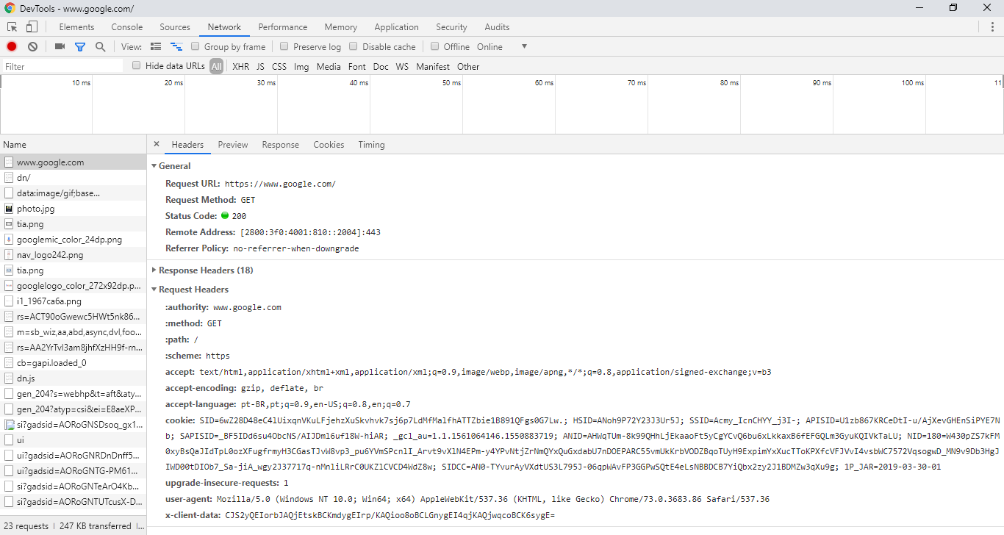
Exemplo de chamada HTTP
Notes:
http://www.tutorialspoint.com/http/http_requests.htm

Slide 6
HTML
HTML significa Hypertext Markup Language ou em português Linguagem de Marcação de Hipertexto.
O HTML é a liguagem base da internet. Foi criada para ser de fácil entendimento por seres humanos e também por máquinas.
É uma das linguagens que utilizamos para desenvolver websites.

Slide 7
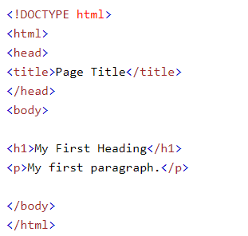
Estrutura Básica
<! DOCTYPE html> define este documento como HTML5
<html> é o elemento raiz de uma página HTML
<head> contém informações sobre o documento
<title> especifica um título para o documento
<body> contém o conteúdo da página visível
<h1> define um cabeçalho grande
<p> define um parágrafo

Slide 8
Header (Cabeçalho)
A tag <header> define um cabeçalho de uma página ou uma seção. Geralmente contém um logotipo, pesquisa, links de navegação, etc.
A tag <header> (no body) é um novo elemento em HTML5.
Em um documento HTML, é permitido usar várias tags <header>, que podem ser colocadas em qualquer parte do corpo da página.
Algumas caracteristicas no header do html:
Encoding: É o padrão de codigicação dos caracteres, um código que define um caracter, como exemplo, temos o ANSI, ISO-8859-1, UNICODE, e outros.
Para exibir uma página HTML corretamente, um navegador da Web deve conhecer o conjunto de caracteres usado na página. Geralmente colocamos a tag abaixo dentro do header:
Notes:
https://www.w3schools.com/html/html_charset.asp

Slide 9
Meta tags
Metadados são dados (informações) sobre dados. A tag <meta> fornece metadados sobre o documento HTML. Os metadados não serão exibidos na página, mas serão analisados ​​por máquina.
Os elementos meta geralmente são usados ​​para especificar a descrição da página, as palavras-chave, o autor do documento, a última modificação e outros metadados.
O HTML5 introduziu um método para permitir que os web designers assumissem o controle da viewport (forma de exibição da página ao usuário), através da tag <meta>
Um elemento <meta> viewport fornece instruções ao navegador sobre como controlar as dimensões e o dimensionamento da página.
A width = parte da largura do dispositivo define a largura da página para seguir a largura da tela do dispositivo (que varia dependendo do dispositivo).
A initial-scale=“1.0” parte define o nível de zoom inicial quando a página é carregada pela primeira vez pelo navegador.
Notes:
https://www.w3schools.com/tags/tag_meta.asp

Slide 10
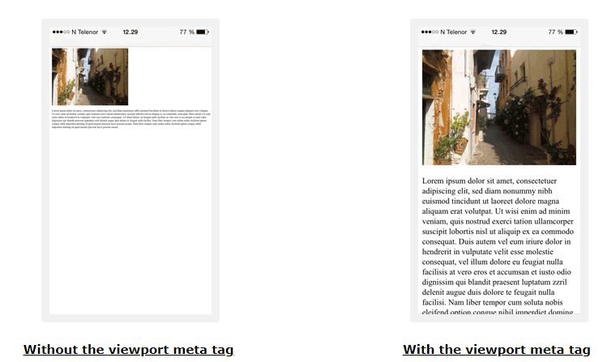
Exemplo de uso de Meta tag com Viewport
Sem viewport
Com viewport
Notes:
https://www.w3schools.com/tags/tag_meta.asp

Slide 11
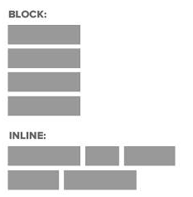
Elementos (inline / block)
Um elemento em geral é formado por uma tag, que tem um inicio e um fim, como o exemplo abaixo:
Temos dois tipos de elementos, inline e block, a diferença entre eles são:
Block (em bloco): faz com que o navegador acomode os componentes um abaixo do outro.
Inline (em linha): faz com que o navegador acomode os componentes na mesma linha.
Notes:
http://www.devfuria.com.br/html-css/elementos-inline-block-level/

Slide 12
Tags
Tags são rotulos que representam como o navegador deve realizar a apresentação dos elementos na tela, ou seja, quando escrevo meu código HTML, estou escrevendo tags que serão interpretadas pelo navegador, produzindo o visual do seu site.
As tags possuem um padrão, começam com sinal de menor “<“, e terminam com um sinal de maior “>”, como exemplo:
Temos a tag de abertura e fechamento (finaliza com sinal de menor “<“, barra “/” nome da tag e sinal de maior “>”), como exemplo:
Como boa prática, sempre escrevemos as tags em minúsculo.

Slide 13
Atributos das tags
Atributos das tags são informações que adicionamos dentro da tag (chave=“valor”), onde será adicionada alguma alteração visual ou funcionalidade naquela tag especifica, como exemplo:
Em um “Link”, quando clicamos nele, nos é redirecionada a uma nova página, o atributo que nos permite isso é o “href”.
Notes:
https://www.w3schools.com/html/html_paragraphs.asp

Slide 14
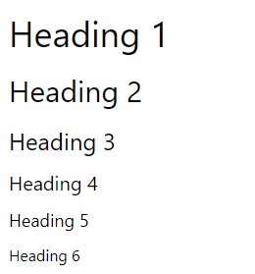
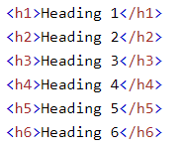
Header (Cabeçalho)
São tags que utilizamos para representar um titulo em nossa página, são definidas em 6 tags (de h1 a h6), onde h1 é considerada mais importante (maior), e h6 é considerada menos importante (menor).
Notes:
https://www.w3schools.com/html/html_headings.asp

Slide 15

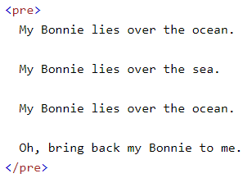
Paragrafo
É a tag que utilizamos para definir um trecho de texto que será apresentado ao usuário.
Temos a tag <pre> que deixa o texto pré formatado, que preserva os espaços e as quebras de linha
Notes:
https://www.w3schools.com/html/html_paragraphs.asp

Slide 16
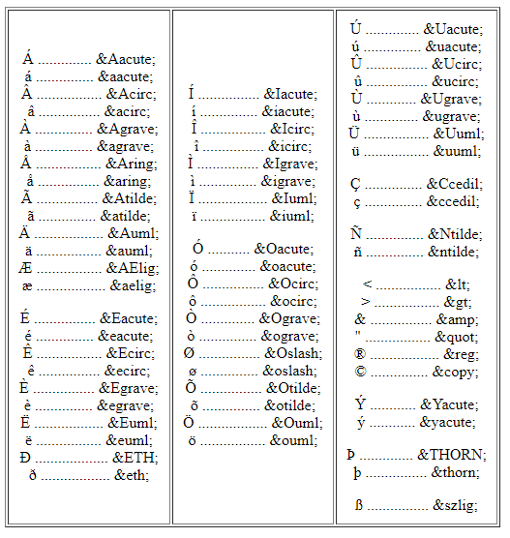
Simbolos
Conseguimos escrever em nosso código HTML alguns símbolos com um código interpretado pelo mesmo.
Assim como também escrever os caracteres de acordo com a tabela ASCII.
Notes:
https://www.ime.usp.br/~glauber/html/acentos.htm

Slide 17
Links
Em HTML um hyperlink (mais conhecido como link) faz com que você em um click vá para uma posição especifica do seu documento, ou até mesmo para outro documento.
Geralmente quando você para o mouse em cima, seu cursor vira uma mão.
Uma das propriedades do link é o href - que indica para qual página ou sessão será direcionado quando o link for clicado
Temos também outras propriedades
Notes:
https://www.w3schools.com/html/html_links.asp

Slide 18
Imagens
Em HTML a tag “<img />” que faz a inclusão de imagem em nossa página, um ponto de curiosidade é que a tag “img” tem sua declaração e encerramento na mesma tag.
Como exemplo abaixo:
Temos alguns atributos para tag “img”, alguns deles são:
src: que representa o caminho da imagem
alt: um texto alternativo caso a imagem não seja carregada, também utilizadas em questão de acessibilidade (em pessoas com falta de visão), e auxilio nos indexadores do google
width: define a largura da imagem
height: define a altura da imagem
Assim como link e todas as outras tags, conseguimos estilizar melhor com CSS
Notes:
https://www.w3schools.com/html/html_links.asp

Slide 19

Botão
Botão no HTML é uma tag que representa um elemento clicável, é definido da seguinte forma:
Notes:
https://www.w3schools.com/tags/tag_button.asp

Slide 20




Listas
Elemento do HTML que representa uma lista de itens, basicamente temos dois tipos, listas não ordenadas, listas ordenadas e listas descritivas.
Listas não ordenadas: Começa com a tag <ul> e cada item com a tag <li>, os itens serão demarcados com pequenos círculos pretos.
Listas ordenadas: Começa com a tag <ol> e cada item com a tag <li>, os itens serão demarcados com números.
Notes:
https://www.w3schools.com/html/html_lists.asp

Slide 21
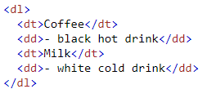

Listas
Listas descritivas: Começa com a tag <dl>, tem um subtitulo com a tag <dt> e cada item com a tag <dd>, os itens serão demarcados com traços pretos.

Slide 22
Listas
Também temos uma propriedade na tag de lista que é o “type”, que define qual tipo de demarcador será utilizado, segue abaixo:
type=“1” - Os itens da lista serão numerados com números (padrão)
type=“A” - Os itens da lista serão numerados com letras maiúsculas
type=“a” - Os itens da lista serão numerados com letras minúsculas
type=“I” - Os itens da lista serão numerados com números romanos maiúsculos
type=“i” - Os itens da lista serão numerados com números romanos em letras minúsculas

Slide 23
Quebra de linha
Em HTML temos a tag <br> que representa uma quebra de linha na página, com isso, conseguimos separar elementos que são inline em “blocos”.
Também temos a tag <hr> que quebra a linha e desenha uma linha divisória na página.

Slide 24
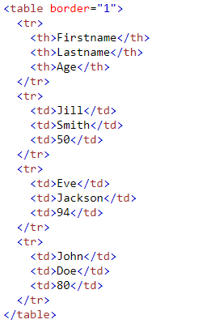
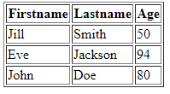
Tabelas
Em HTML a tag <table> representa uma tabela visualmente ao usuário, nela cada linha da tabela é definida com a tag <tr>. Um cabeçalho de tabela é definido com a tag <th>. Por padrão, os títulos das tabelas estão em negrito e centralizados. Uma tabela data / cell é definida com a tag <td>. Segue exemplo abaixo:
Notes:
https://www.w3schools.com/html/html_tables.asp

Slide 25
Tabelas no HTML5
No HTML5 vieram algumas novas tags para a tabela, onde é realizada uma divisão com novas tags <thead>, <tbody>, <tfoot>.
A tag <thead> é usada para agrupar o conteúdo do cabeçalho em uma tabela HTML.
A tag <tbody> é usada para agrupar o conteúdo do corpo em uma tabela HTML.
A tag <tfoot> é usada para agrupar o conteúdo do rodapé em uma tabela HTML.
O elemento <thead> é usado em conjunto com os elementos <tbody> e <tfoot> para especificar cada parte de uma tabela (cabeçalho, corpo, rodapé).
Os navegadores podem usar esses elementos para ativar a rolagem do corpo da tabela, independentemente do cabeçalho e do rodapé. Além disso, ao exebir uma tabela que abrange várias páginas, esses elementos podem permitir que o cabeçalho e o rodapé da tabela sejam impressos na parte superior e inferior de cada página.
Exemplo no próximo slide:

Slide 26
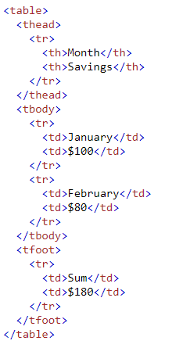
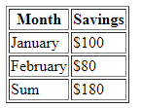
Tabelas no HTML5
Visualmente não tem alteração na página, porém, posteriormente será mais fácil estilizar com CSS.
Notes:
https://www.w3schools.com/tags/tag_thead.asp
https://www.w3schools.com/tags/tag_tbody.asp
https://www.w3schools.com/tags/tag_tfoot.asp

Slide 27
Comentários
No HTML você pode adicionar comentários em sua página, com a seguinte tag:
Notes:
https://www.w3schools.com/html/html_comments.asp

Slide 28
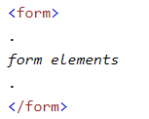
Formulários
No HTML o elemento <form> define um formulário que é usado para coletar a entrada do usuário:
Na tag formulário temos dois atributos muito importantes, que são:
action: para onde a página será enviada quando realizarmos o envio das informações.
target: informa em qual página será submetida as informações, caso não informada é realizada na mesma página.
Dentro dos formulários temos o elemento <input>, que é o elemento de formulário mais importante.
Notes:
https://www.w3schools.com/html/html_forms.asp

Slide 29
Input
O elemento <input> pode ser exibido de várias maneiras, dependendo do atributo type. Onde será realizada a entrada dos dados pelo usuário.
Input de texto – é onde o usuário pode enviar informações de texto.
Notes:
https://www.w3schools.com/html/html_forms.asp

